Slide 1
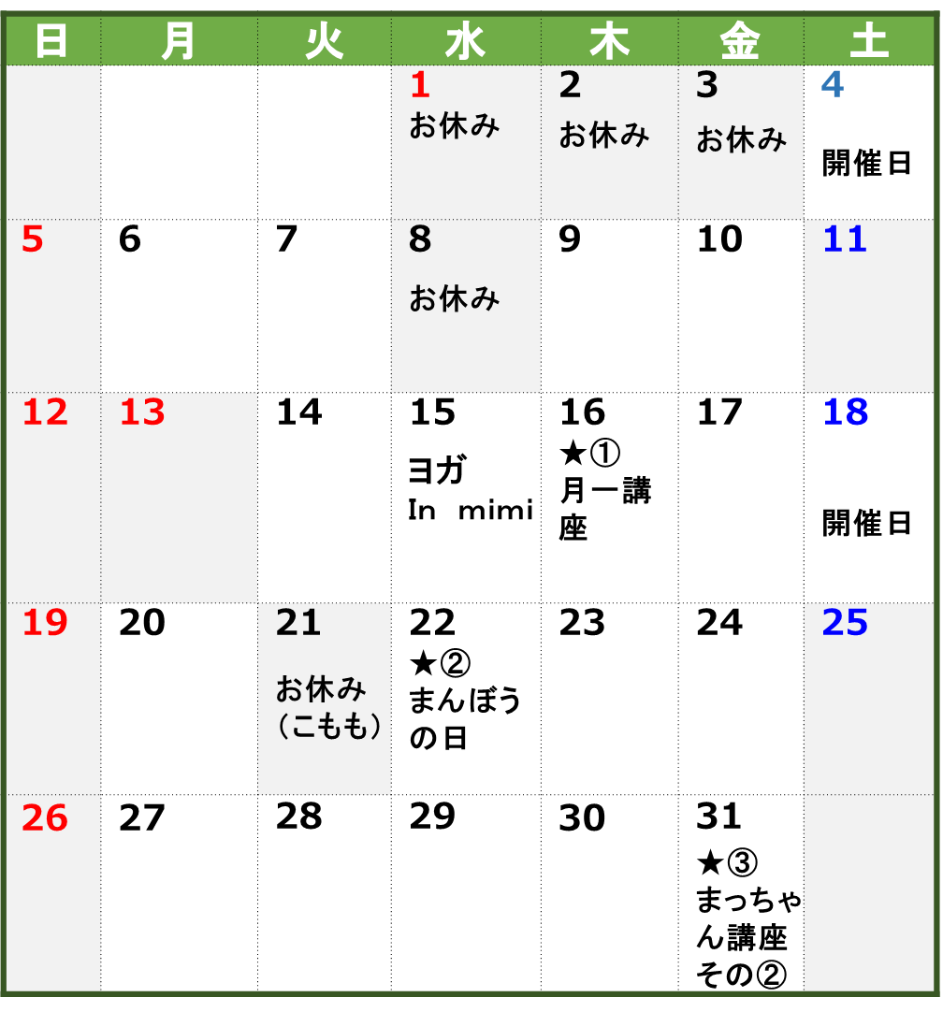
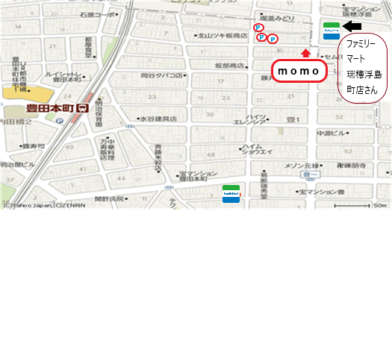
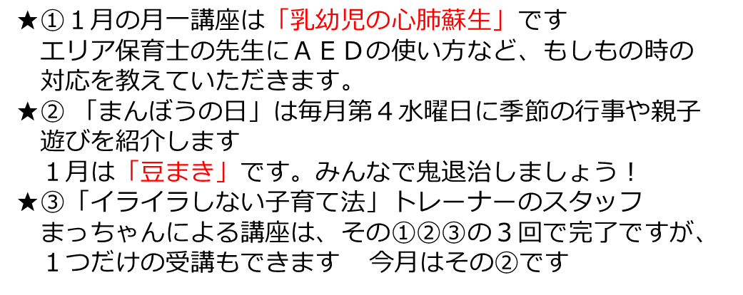
名古屋市子育て支援拠点
ｍｏｍｏ
１月の予定表
のんびり
ゆったりな
ところだよ♪
★開設日時･･･月～金、第1・3土曜
10：00～15：00
（第1水、第3火、祝日はおやすみです）
★利用料･･･無料
★場所･･･名古屋市南区豊1-10-9
ドムール豊1Ｂ（駐車場3台）
名鉄常滑線「豊田本町」徒歩７分
地下鉄名城線「堀田」４番出口徒歩１２分
※詳細等、お気軽にお問合せください
★お問い合わせは･･･名古屋市地域子育て支援拠点 ｍｏｍｏ （一般財団法人こども財団）
（052）883-9884 または 090-9182-4070 ＨＰ：http://kodomozaidan.com/

